Slide 1

Introdução e Objetivo
Analisar comentários NPS da MRV e comparar produtos com concorrentes, com foco em qualidade percebida e oportunidades de melhoria.

Slide 2
Análise NPS da MRV
Principais insights das perguntas 1.1 a 1.5:
Áreas de lazer com muitas críticas
Atendimento e cobrança como queixas recorrentes
Expectativas frustradas
Destaques positivos: localização, organização e estrutura

Slide 3
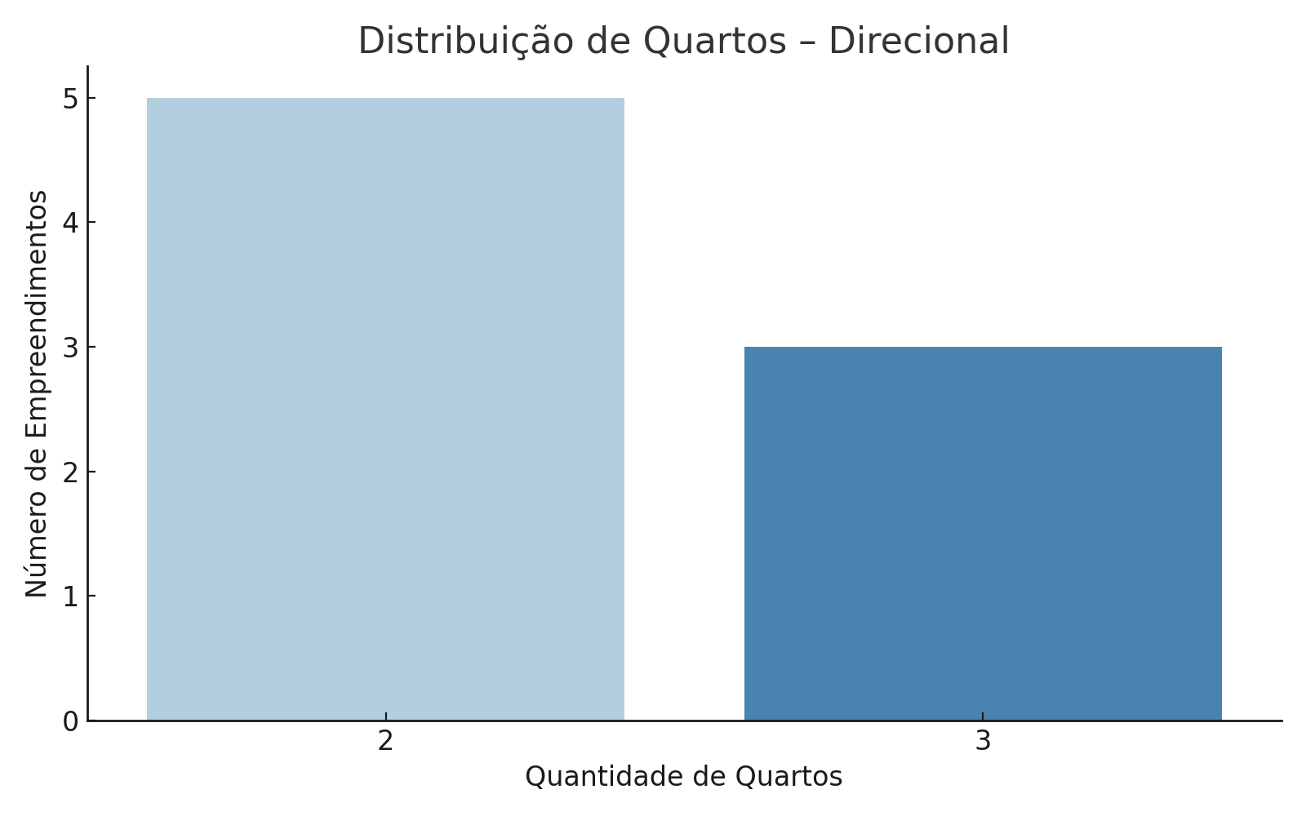
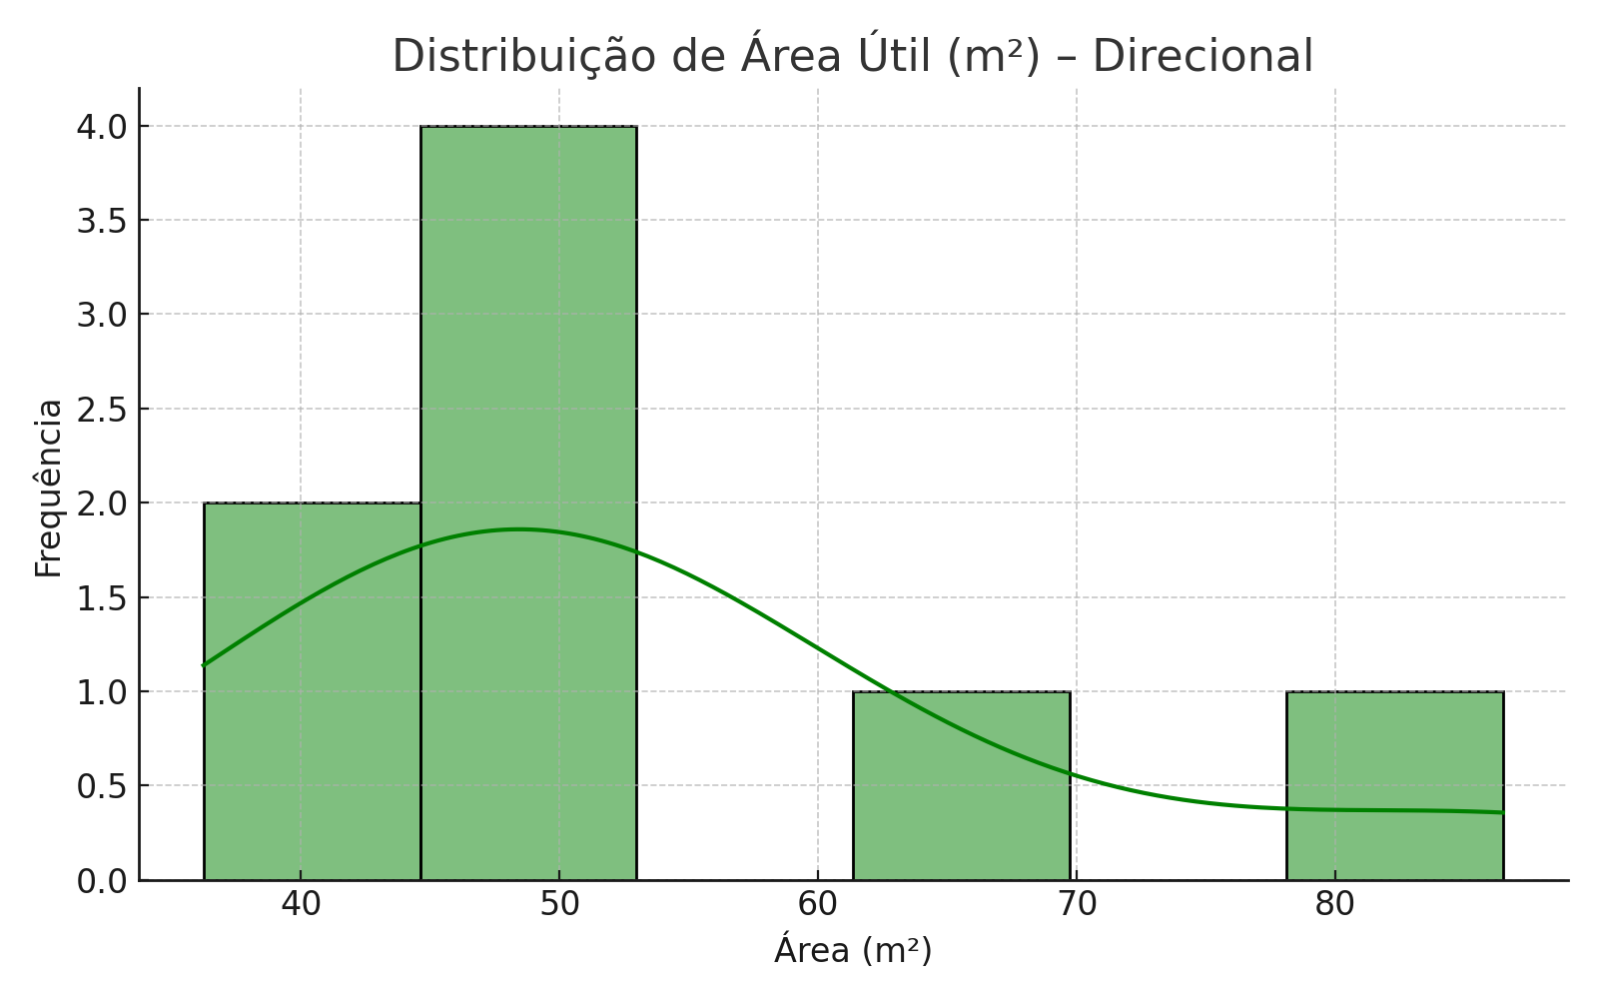
Produtos da Direcional
8 empreendimentos analisados
Gráficos:
Distribuição de quartos (maioria com 2 quartos)
Distribuição da área útil (média de 53,6 m²)

Slide 4
Comparativo MRV x Direcional
Métrica | MRV (NPS) | Direcional (Scraping)
Média de Quartos | estimada: 2-3 (por texto) | 2.38
Média de Área Útil | não especificado | 53,6 m²
Reclamações comuns | Execução, cobrança, atendimento | Não aplicável (sem sentimento)
Foco em lazer | Sim (prometido), mas com falhas | Pouco destaque

